Slide 1
Курсовая работа
Программное обеспечение встроенного микропроцессора будильника
Студент СП-13-1д Тищенко Максим

Slide 2
Цель и постановка Задачи
Требуется разработать модель программного обеспечения встроенного микропроцессора для будильника.
Демонстрация работы электронного будильника и его дополнительного функционала

Slide 3
Требования для разработчика
Программный продукт должен быть разработан посредством языка программирования Visual C# .NET
Среда разработки: Visual Studio 2013.
Для разработки необходимо использовать Windows Presentation Foundation.
При разработке программы, придерживаться Объектно-ориентированного подхода.

Slide 4
Функциональное предназначение
Программный продукт должен обладать такими функциями как:
Отображение текущих даты и времени
Установка и настройка будильника
Наличие и настройка Радиоприемника
Наличие таймера

Slide 5
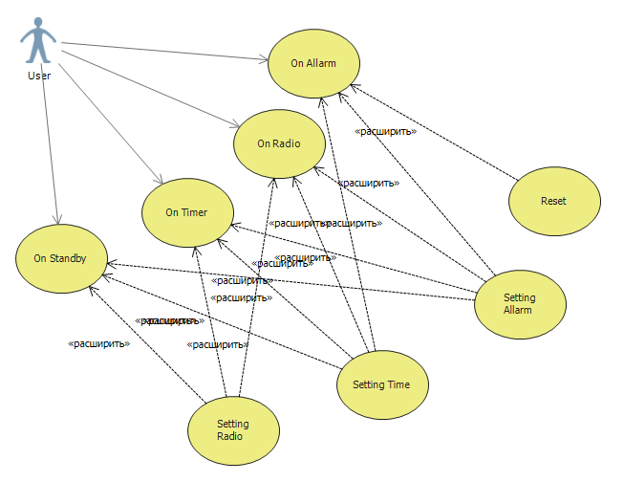
Варианты использования

Slide 6
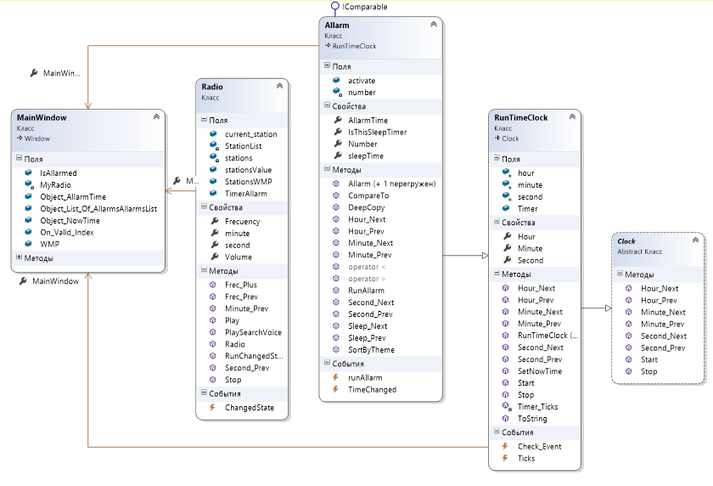
Диаграмма классов

Slide 7
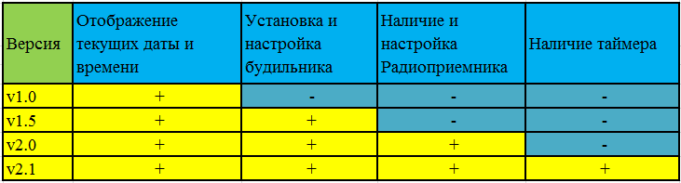
Версии программы

Slide 8

Демонстрація программного продукта

